Slide 1
Алгоритмика для дошкольников – виртуальный исполнитель превращается в реального робота
Кушниренко Анатолий Георгиевич agk_@mail.ru
Леонов Александр Георгиевич Drl@niisi.ras.ru
piktomir.niisi.ru – есть методичка на «Час кода» и
100-страничная методичка на 11 занятий в ДОУ
piktomir.niisi.ru/online – можно играть онлайн

Slide 2
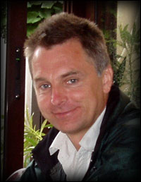
1980 – виртуальный исполнитель Путник в мехматском курсе программирования
Как вспоминал сам Лебедев, информационная модель исполнителя «Путник» (предшественник классического исполнителя «Робот» системы «КуМир»), включая реализацию программы-интерпретатора, была создана им в 1980 году за несколько часов — в ночь перед тем, как первая группа студентов мехмата пришла на первый семинар по информатике. Для вузовского курса информатики столь же быстро было создано ещё несколько исполнителей.

Slide 3
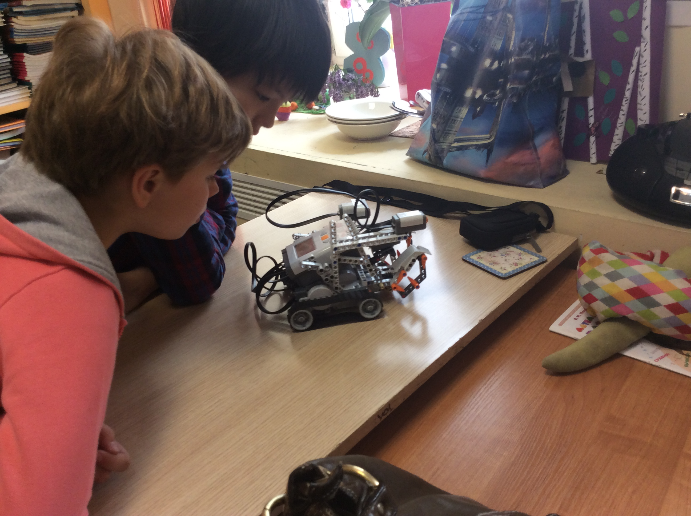
2014 – реальный робот Вертун в цикле занятий Алгоритмика для дошкольников

Slide 4
Три факта
На каждого жителя Земли сегодня приходится несколько микропроцессоров
Число переключательных элементов в микропроцессоре приближается к числу нейронов в человеческом мозге
Компьютеры начинают превосходить человека в тех областях, которые ранее считались недоступными автоматизации

Slide 5
Новые реальности создают давление *) на систему образования с двух разных направлений
Общекультурное – компьютеры стали неотъемлимой частью нашей жизни и должны быть поняты каждым членом общества
Утилитарное – без подготовки кадров, свободно ориентирующихся в процессах информатизации, современное мировое хозяйство не выживет
* Давление – а global push

Slide 6
Понижение возраста освоения наиболее важных для нашей цивилизации понятий
Самая важная отрасль математики – арифметика - 400 лет назад изучалась в университетах, сегодня – в первом классе и
знакомство начинается до школы
Самая важная отрасль информатики – алгоритмика – 40 лет назад изучалась в университетах, сегодня – в первом классе и
знакомство начинается до школы

Slide 7
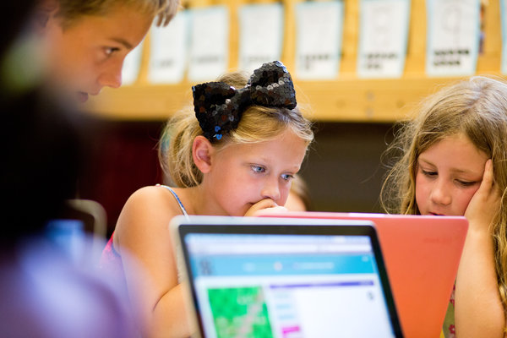

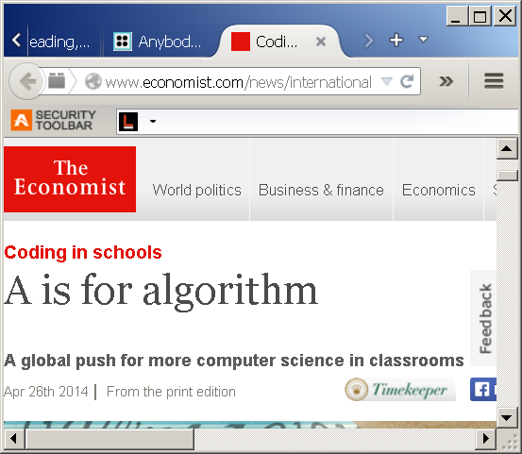
Алгоритмика – базовая грамотность 21 века
Reading, Writing, Arithmetic, and Lately, Coding May 10th, 2014

Slide 8
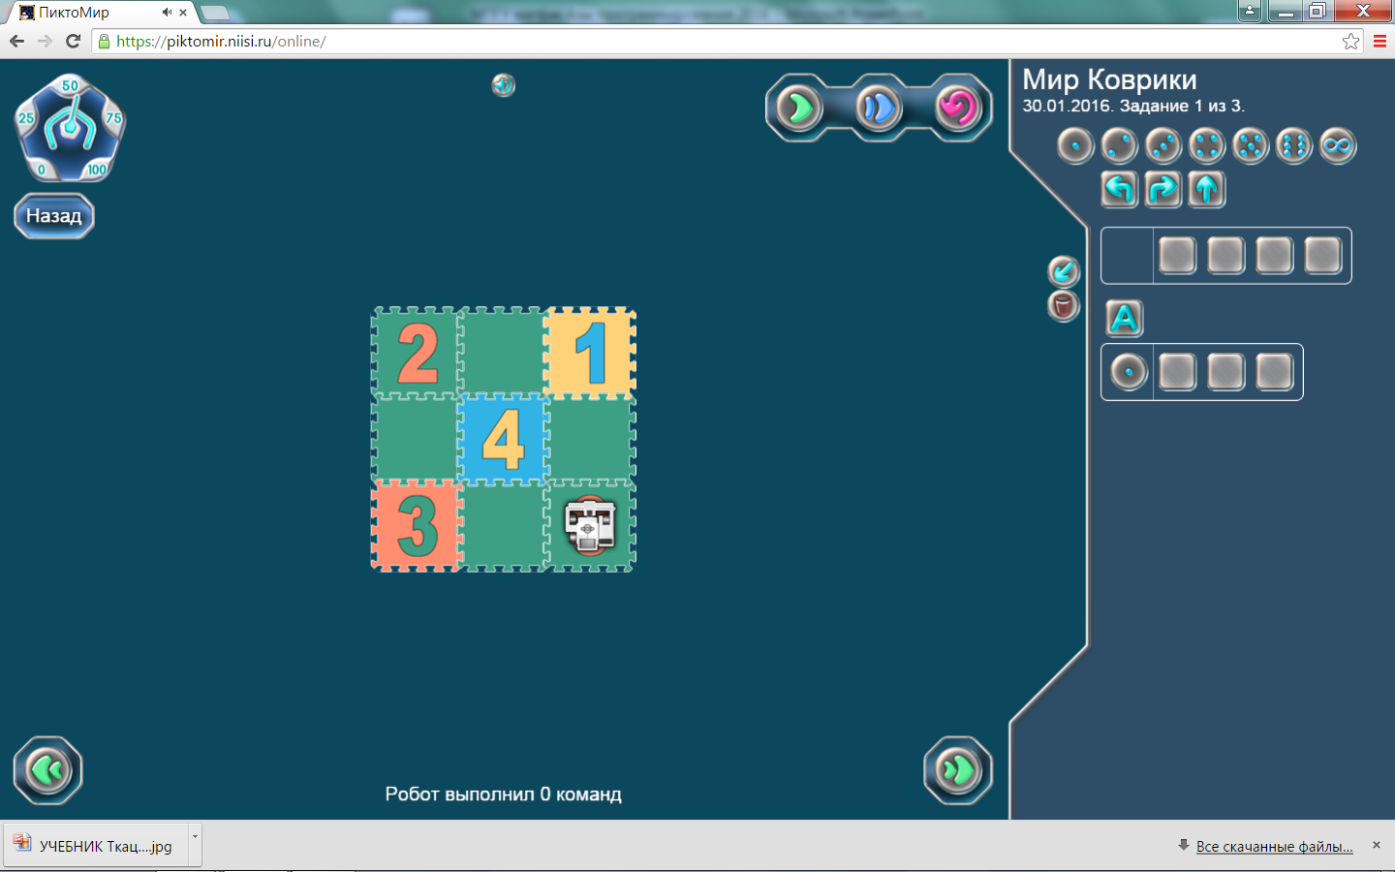
Виртуальный робот Вертун в виртуальном Мире «Коврики»

Slide 9
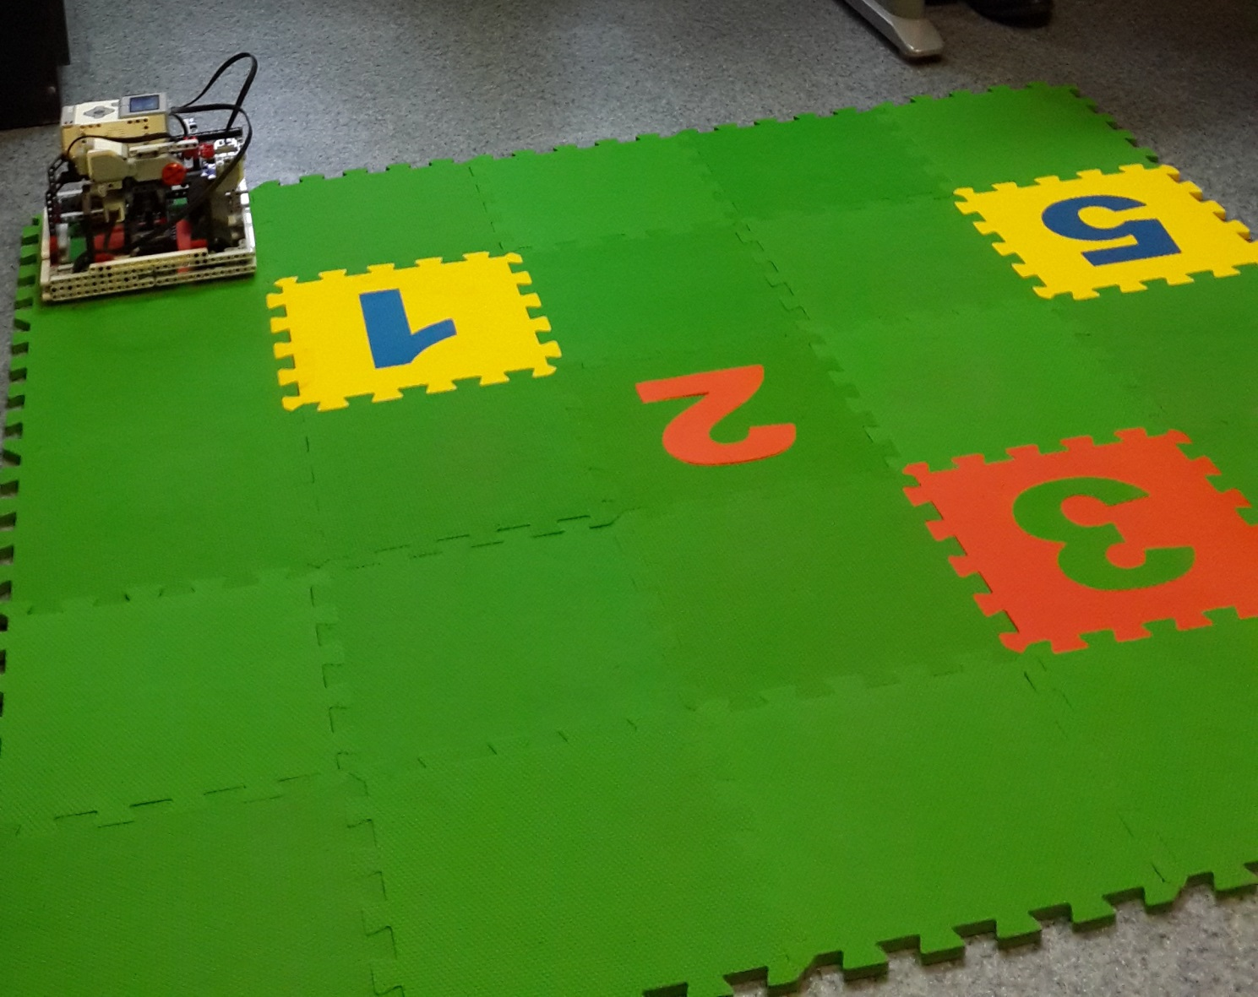
Реальный робот Вертун в реальном мире ездит по реальным коврикам

Slide 10
Роботов как таковых в курсе
«Алгоритмика для дошкольников» нет, материальные роботы – это еще один способ визуализации, материализации платоновских идеальных исполнителей.
Методически – идеальные воображаемые роботы в курсе остаются, они где-то далеко в космосе занимаются важными делами

Slide 11
Заключительный лозунг
Моделирование – дорога с двухсторонним движением. Виртуальное моделирует реальное, но и наоборот, реальное пытается моделировать виртуальное. И мы должны учить детей думать и в том и в другом направлении.

Slide 12
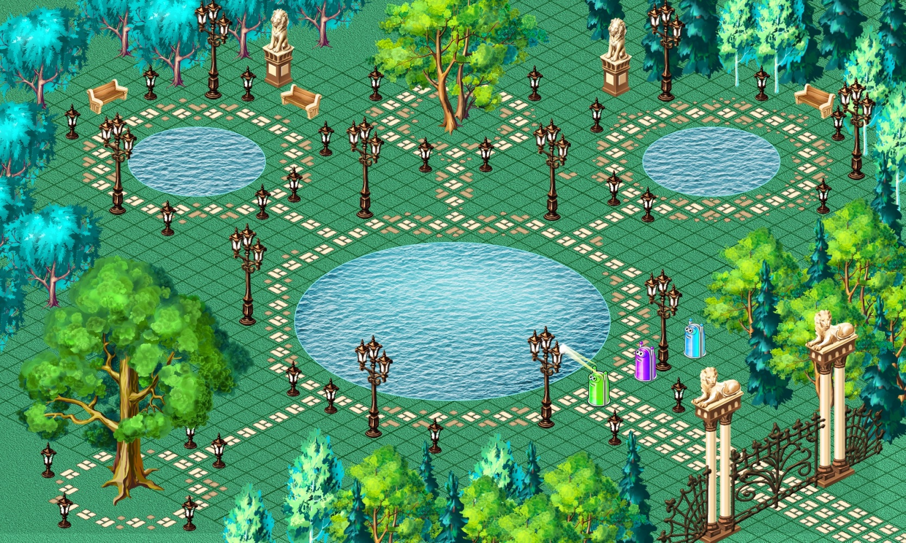
Дополнение – роботы в ПиктоМире кормят рыбок и птичек и зажигают фонари в парке

